Slide 1
UNIDAD 1: Crisis, Totalitarismos y guerras en la primera mitad del siglo XX: los desafíos para el estado y la democracia para Chile y el mundo.
Curso: 2° medio
Profesora: Katherine Subiabre

Slide 2
Hola chicos y chicas!!
Espero que se encuentren bien junto a sus familias ☺
Les dejo este ppt el cual deben copiar en su cuaderno de la asignatura ( historia)
Deben desarrollar las actividades en su cuaderno.
Deben realizar la guía “ Aparición de la Cultura de masas” y enviar foto, Word desarrollada al correo electrónico katherine.subiabre@Hotmail.com o hacer llegar vía whatsApp +56956476773 el día miércoles 08 de Mayo.
Les cuento además, que llevare un registro de las actividades entregadas por cada uno.
Informar al correo electrónico o WhatsApp cualquier inconveniente para realizar las actividades.

Slide 3
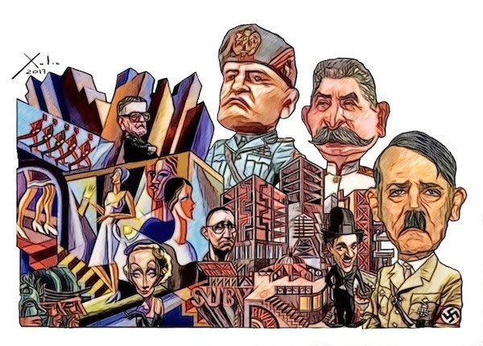
Objetivo de la clase ( OA 1)
Reconocer aprendizajes previos e introducir nuevos contenidos.

Slide 4
Para comenzar…algunos acontecimientos históricos del siglo XX.

Slide 5
RECORDAR… actividad 1
Para Eric Hobsbawm, ¿ Es la primera mitad del Siglo XX un periodo de crisis? ¿Por qué?, ¿ Que piensas al respecto?

Slide 6
Transformaciones Sociales y Culturales en el periodo entreguerras (1918-1939)
La hegemonía mundial europea se debilito y fue reemplazada por la de Estados Unidos.
Época de relativa prosperidad sobre todo para burguesía y clases media, lo cual se tradujo en cambios en la cultura y el estilo de vida.
Antes de continuar busca el significado de los siguientes conceptos:
Burguesía
Clase media

Slide 7
Actividad n°2
Averigua
¿ Que es la “sociedad de consumo”? ¿ Sigue vigente? Explica

Slide 8
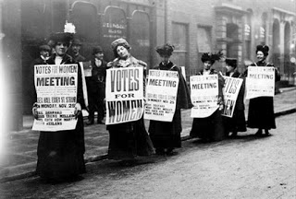
Cambios en la vida de las mujeres
La moda y las tradiciones femeninas se volvieron mas libres ( se cortaron las faldas, algunas adoptaron peinados que antes se consideraban femeninos)
Las mujeres se incorporaron a la vida laboral ( consecuencia de la guerra)
Reconocimiento del voto femenino.

Slide 9
Otras características de la época
Aumento de la producción ( nuevas industrias: fabricación de automóviles, electrodomésticos).
Acceso a la electricidad, cine y teatro.
Menor costo de los productos
Aparición del sistema de créditos o compras a plazo.
Responde considerando los cambios y características en estos tiempos
¿ Que ventajas habrán surgido en la vida de las personas de esta época? ( 3 ventajas)
¿ Que desventajas habrán surgido en la vida de las personas d esta época?

Slide 10
A continuación
Actividad n°3 : desarrolla las guía de aprendizaje “ Aparición de la Cultura de masas”

Slide 11
Cuídense mucho!!

